Slide 1
Informe Proyecto Semestral Avance
Configuración de servicios
Alumnos:
Nick Conrad
Juan Pablo Godoy
Maximiliano Fernández
Profesor:
Pablo Iván Ormeño
18/04/2022

Slide 2

Introducción
2

Slide 3
Objetivos
Objetivo Genera:
Creación del servidor de chat de multi hebra.
Objetivos específicos:
Análisis de posibles opciones de creación de servidor.
Creación de registro de los usuarios mediante un nombre en el momento de conexión (No puede haber dos usuarios con mismo nombre).
Implementación del servidor con Python.
Uso de protocolos orientados a la conexión y no orientados a la conexión.

Slide 4
Situación actual
Ingreso al chat
Cliente
Servidor
Conexión
Registro De Usuario
No ingreso al chat
4

Slide 5
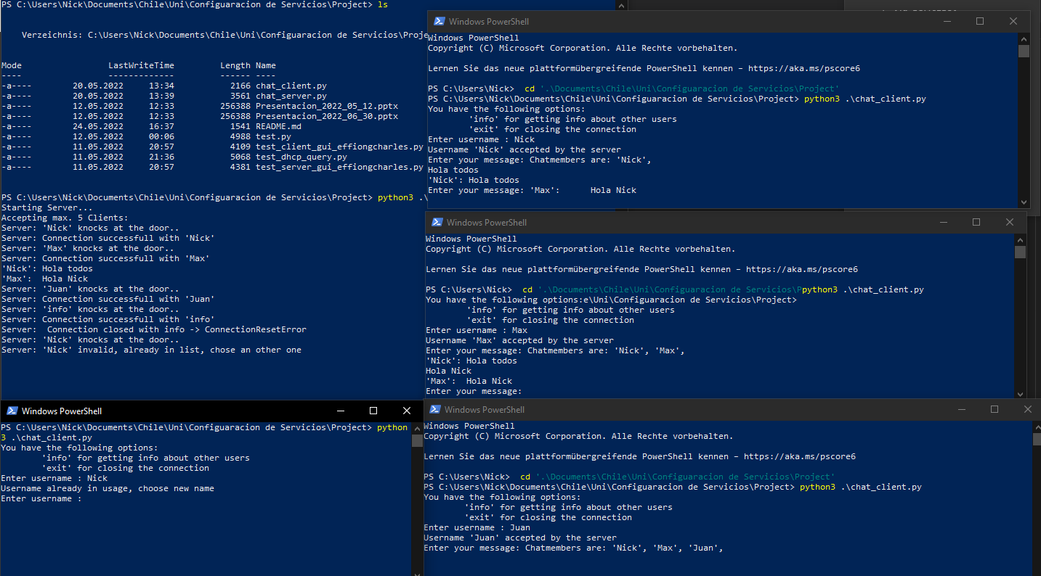

Slide 6
Situación actual - Lo que queda por hacer
Crear tests para seguridad, velocidad, usabilidad
Mejorar la interfaz de usuario
Actualizar miembro del chat (para los estar en el grupo)

Slide 7

Conclusión
7

Slide 8
Gracias por su atención
Configuración de servicios
18/04/2022

